Slide 1
Autour de l'expression des gènes
Sciences en tête
Emma BRÛLON

Slide 2
Northern Blot
➔ détecter des molécules d’ARN spécifiques au sein d’un mélange d’ARN.
Utilisé pour :
Étudier directement l’expression des gènes (ARNm)
Détecter la taille d’un ARNm spécifique
Étudier la dégradation des ARNs

Slide 3
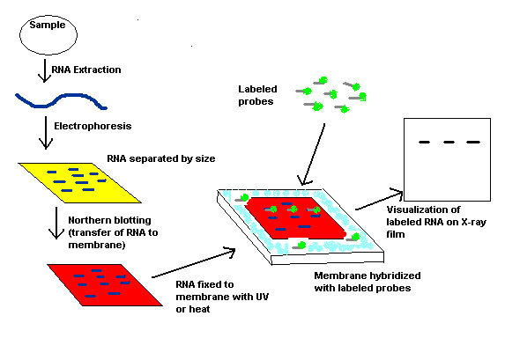
Northern Blot
Fragment ARN conçu pour avoir une séquence complémentaire à la séquence d’ARN recherché
Sonde spécifique du gène d’interêt
→ marquée, afin de pouvoir être aisément visualisée (radioactivité, bioluminescence)
Extraction ARN
Electrophorèse
(sur gel agarose dénaturant)
ARN se séparent
par taille
Transfère ARN sur membrane de nylon par capillarité ou électrotransfère
Visualisation de l’ARN marqué
Hybridation de la membrane avec la sonde marquée

Slide 4
Northern Blot
AVANTAGES
INCONVENIENTS
On peut déterminer la taille d’ARN
On peut observer des produits d’épissage alternatif
Certains produits radioactifs utilisés présentent un risque
Nécessite des quantités d’ARN assez importantes (au contraire de RT-PCR)
Cette technique est actuellement de moins en moins utilisée car moins sensible que la technique de RT-PCR

Slide 5
RT-PCR (Reverse Transcriptase PCR)
PCR après transcription inverse d’un ARN en ADNc
Utiliser les ARN comme matrice d’amplification de la PCR
Utilisé pour :
Détecter (et quantifier la présence d’un ARNm spécifique au niveau d’un organe/tissu/cellules
Construction banque ADNc
Le tri d’ARNm (Differencial Display RT-PCR)
comparer et d'identifier les changements dans l'expression des gènes au niveau de l'ARNm entre deux ou plusieurs échantillons de cellules eucaryotes

Slide 6
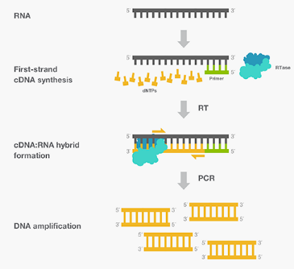
RT-PCR
2 phases : 1) Copie ARNm en ADNc
2) Réaction PCR (succession de réaction de réplication d’une matrice double brin dans le but d’amplifier l’échantillon) sur ADNc synthetisé
1) Utilisation amorce polyT (non spécifique)
2) Transcriptase inverse (rétrotranscriptase) permet la synthèse du brin complémentaire (forme ARNc)
3) Seconde amorce spécifique permet la synthèse du second brin
→ Le produit de la RT peut être utilisé pour de nombreuse PCR ensuite

Slide 7
RT-PCR
AVANTAGES
INCONVENIENTS
Rapide
Peu couteuse
Plus précise que Northern blot
ARNs peuvent être facilement dégradés et contaminés par ADN génomique lors de la préparation des ARNs
Produit des résultats semi-quantitatifs
→ qRT-PCR est une amélioration

Slide 8
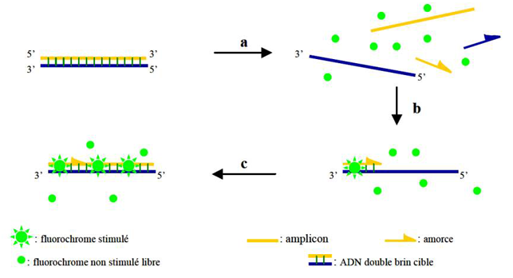
qRT-PCR (RT-PCR quantitative/ RT-PCR en temps réel)
Amélioration de RT-PCR (plus récente)
Technique basée sur la détection et la quantification d’une molécule rapporteur fluorescente dont l’émission est directement proportionnelle à la quantité d’amplicons générés pendant la réaction PCR
fragment d'ADN (ou ARN) amplifié par PCR

Slide 9
qRT-PCR
INCONVENIENTS
AVANTAGES
Produit résultats rapides, spécifiques et quantitatifs
Processus automatisé (grande échelle)
Technique très sensible, très fiable
Plus cher que RT-PCR classique
Appareil spécifique
Méthode qRT-PCR est plus performante que la RT-PCR

Slide 10
Transcriptomique
étude de l'ensemble des ARN messagers produits lors du processus de transcription d'un génome (les transcriptomes)
Cette technique repose sur la quantification systématique des ARNm, ce qui permet d'avoir une indication relative du taux de transcription de différents gènes dans des conditions données.

Slide 11
Transcriptomique

Slide 12
Transcriptomique
AVANTAGES
INCONVENIENTS
Étude globale permettant une visualisation à un temps t de l’expérience des gènes dans un tissu donné pour une condition donnée
Permet la comparaison de ≠ tissus et de ≠ conditions
Technique couteuse
Technique réservée à des spécialistes
Longueur de l’analyse (et du prétraitement informatique)

Slide 13
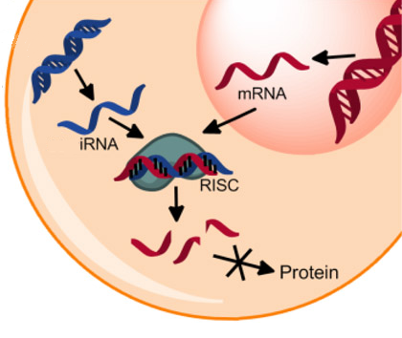
RNAi
ARN simple ou double brin dont l’interférence avec un ARNm conduit à sa dégradation et à la diminution de sa traduction en protéine
ARNi permet de bloquer l’expression des gène en rendant « silencieux » tel ou tel gène
produit de l’évolution permettant aux organisme de se défendre contre l’introduction de génomes étranger (viraux) ?

